Slide 1
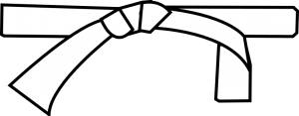
Français |  | L | E | T
Mathématiques |  | L | E | T
Chef d’œuvre en cours
Poésie / lecture en cours
Mon avis
L’avis de la maitresse
Remarques pour le prochain plan:

